Slide 1
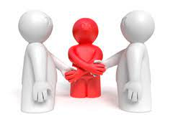
S 11 LA MEDIACIÓN COMO RECURSO CONTRA LA VIOLENCIA
Propósito: Valorarás la mediación como un recurso que permite intervenir en los conflictos entre personas o grupos para impedir o detener la violencia y encontrar soluciones pacíficas.

Slide 2
L 1 la mediación como recurso contra la violencia
ENCONTRAR SOLUCIONES JUSTAS
¿QUÉ ES LA MEDIACIÓN? Es un procedimiento alternativo para resolver conflictos, cundo dos o más partes involucradas en él no llegan a un acuerdo.
El mediador es el intermediario para que dos partes lleguen a un acuerdo.
La mediación puede ser :
Informal.- Es utilizada de manera cotidiana para resolver problemas sociales o familiares, con técnicas propias de la comunicación eficaz, como la escucha activa, la empatía y el establecimiento de acuerdos.
formal.- Es un procedimiento de justicia alternativa, es decir, no sigue los canales legales tradicionales para resolver disputas; está contemplado en la Ley Nacional de Mecanismos Alternativos de Solución de Controversias en Materia Penal.

Slide 3
La meta de la mediación formal e informal es ayudar a encontrar soluciones.
La finalidad del mediador es favorecer vías de comunicación y buscar acuerdos sin tomar decisiones por ellos o imponerlas.

Slide 5
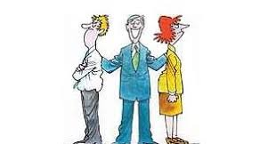
El mediador
No cualquier persona reúne las capacidades o habilidades para ser mediador, ni tampoco todo conflicto se puede resolver mediante es recurso.
mediador

Slide 6
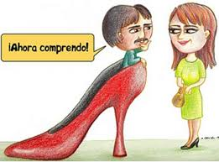
Característica esencial del mediador es la empatía.
Empatía es la capacidad de percibir, compartir y comprender, en un contexto común, lo que otra persona siente.
“ponerse en los zapatos del otro”.

Slide 7
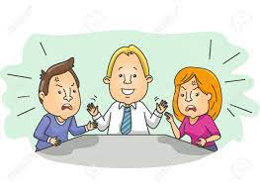
Otras características del mediador son:
Aumentar la confianza y respeto entre las partes involucradas
Corregir informaciones falsas sobre el problema
Lograr vías de comunicación
Ser prudente
Ser imparcial y actuar con justicia
Ser asertivo
Emplear la escucha activa

Slide 8
Señala con un Sí o No, si un mediador debe tener las siguientes características.

Slide 9
Actividad 124

